Slide 3
OKULUN ADI | MERSİN DENİZ TİCARET ODASI MESLEKİ VE TEKNİK ANADOLU LİSESİ
BÖLÜMLER | GEMİ MAKİNELERİ İŞLETME DALI GÜVERTE İŞLETME DALI
KONTENJANLARI | 90 ÖĞRENCİ
KONUMU – ULAŞIM İMKANLARI | 3 OCAK MH.CEMAL PAŞA CAD. NO1 AKDENİZ/MERSİN Okulumzu akdeniz ilçesi sınırları içindedir. il merkezine uzaklığı 3km dir. Okulumuz mersin eski otogarının arkasında bulunuyor. Tüm çevre yolu vasıtaları ile ulaşım mümkündür.

Slide 4
OKULDAN
KARELER

Slide 5
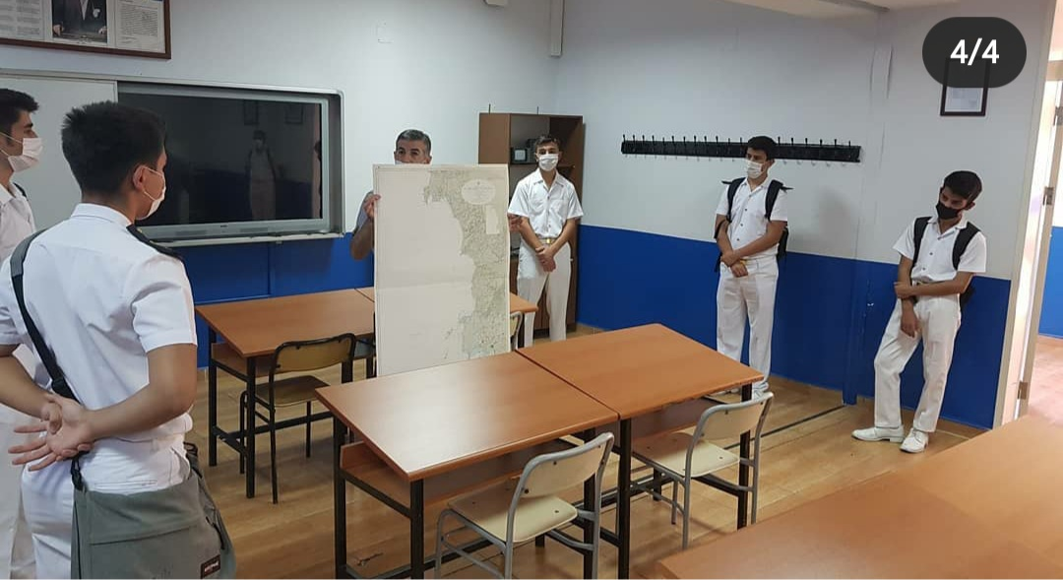
ATÖLYELERDEN GÖRSELLER

Slide 6
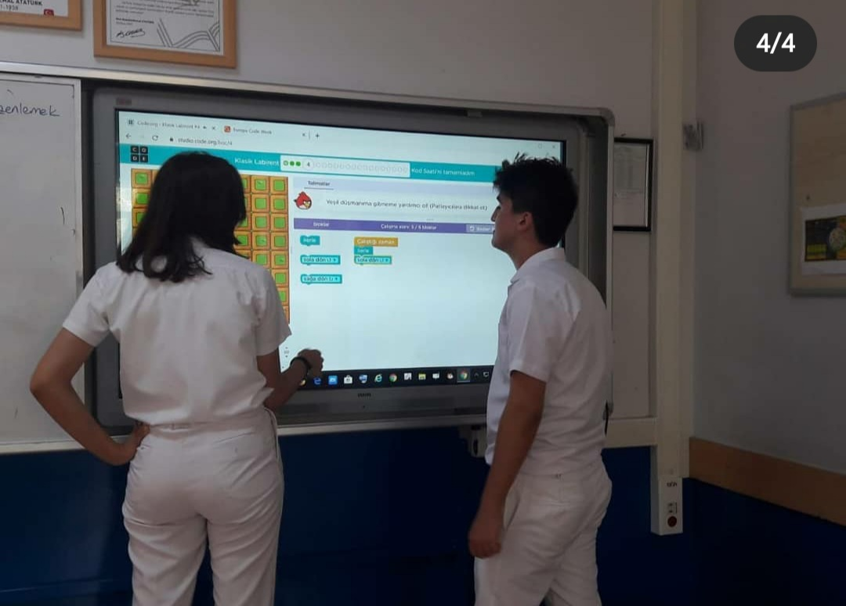
ATÖLYELERDEN GÖRSELLER

Slide 7
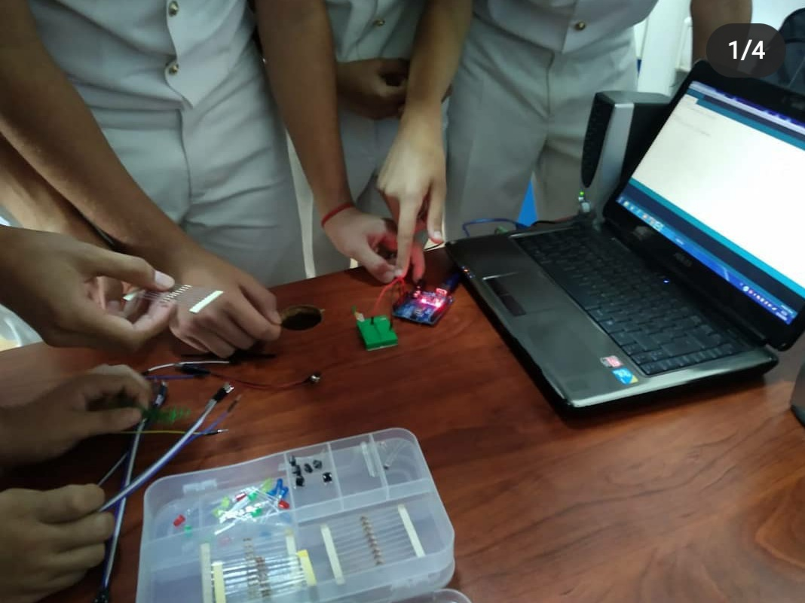
ATÖLYELERDEN GÖRSELLER

Slide 8
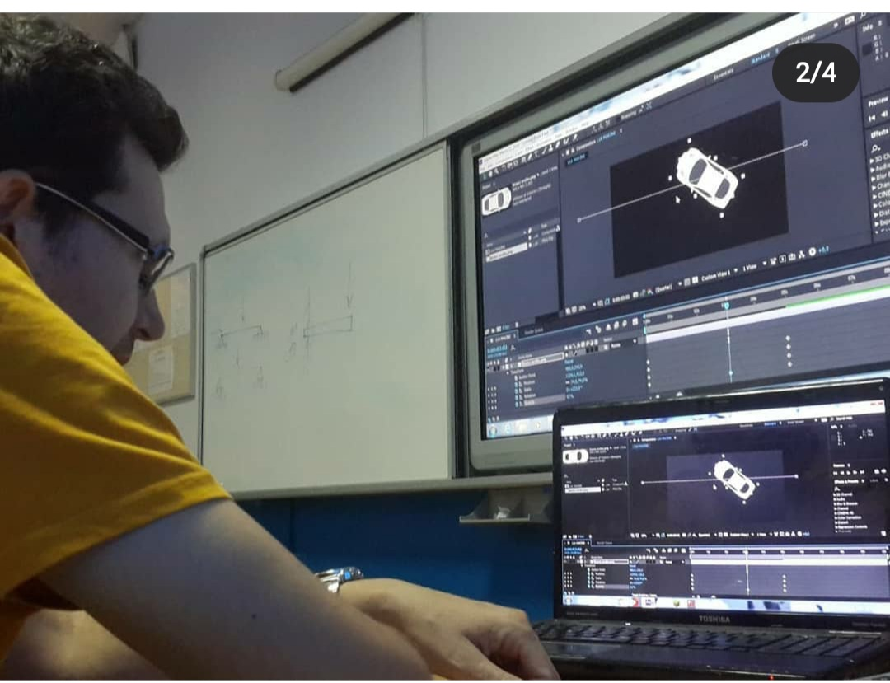
ATÖLYELERDEN GÖRSELLER

Slide 9
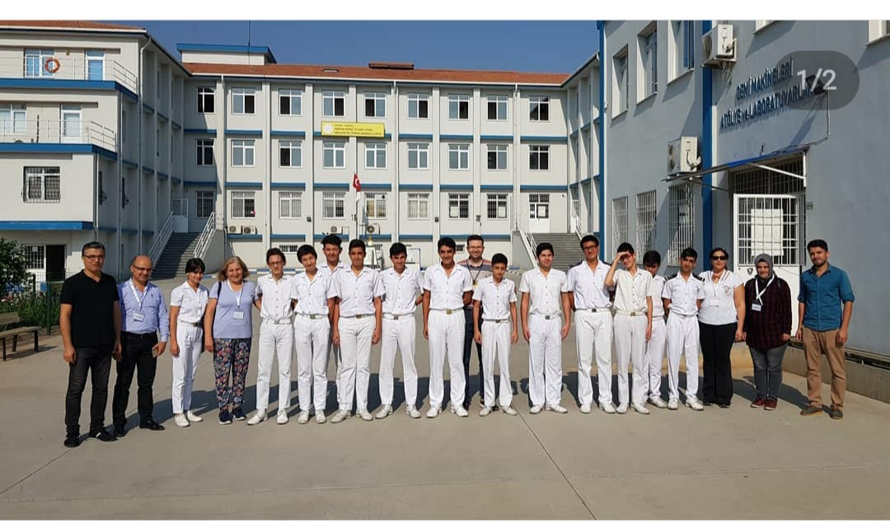

Slide 10
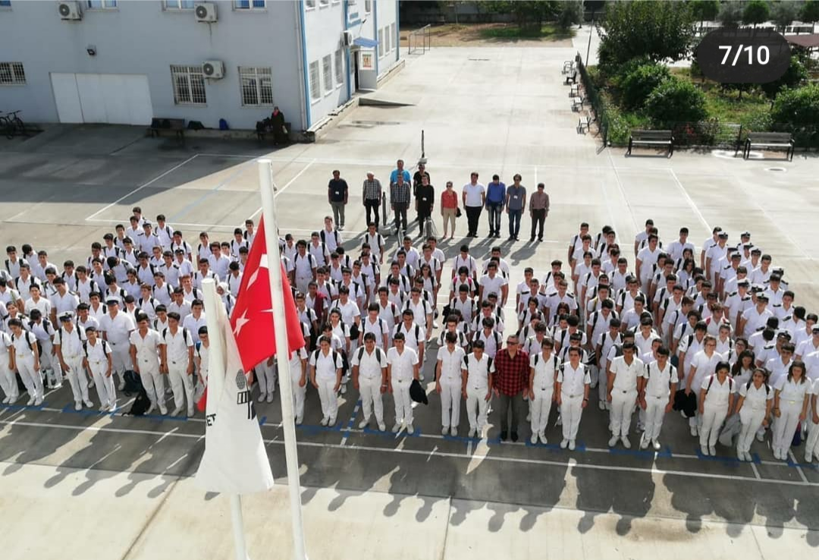

Slide 11
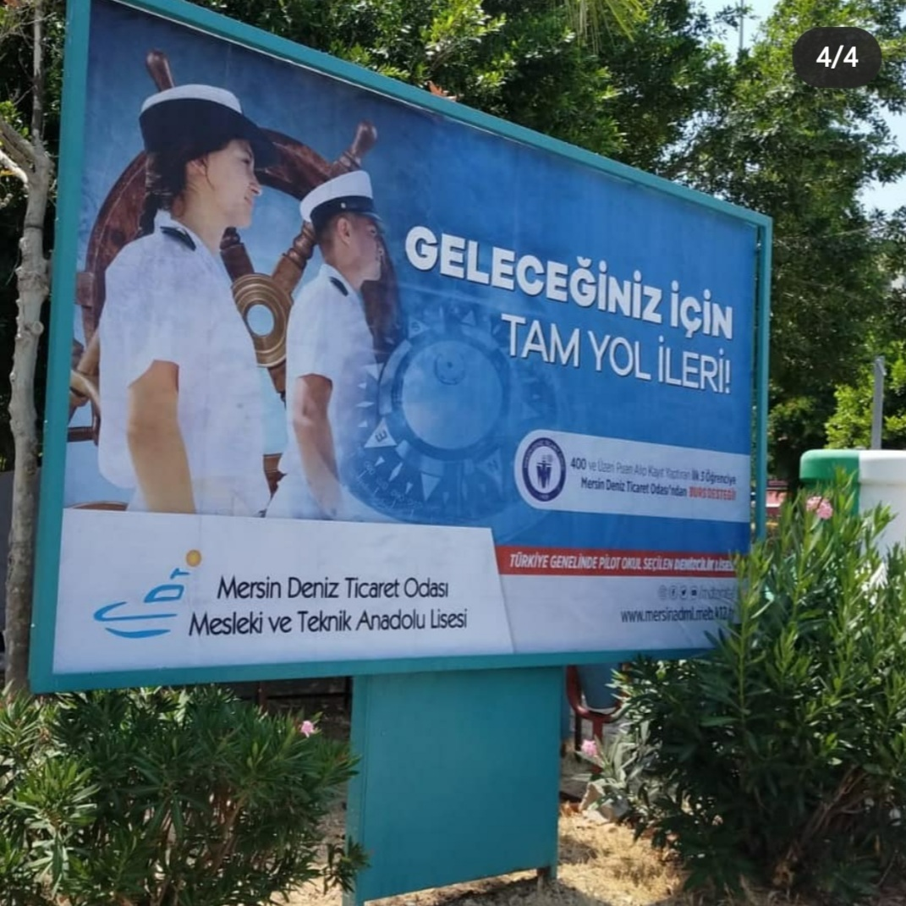

Slide 12
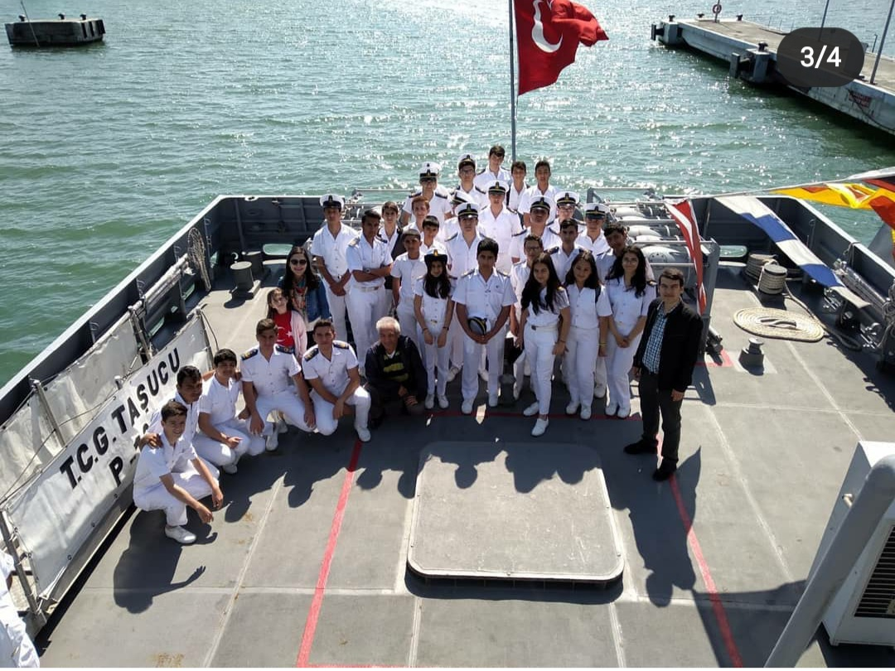

Slide 13
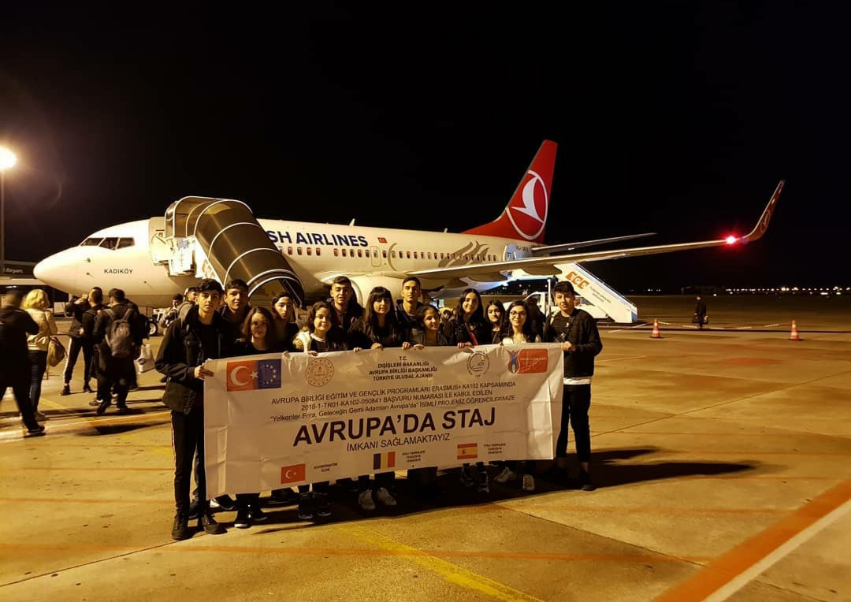

Slide 14
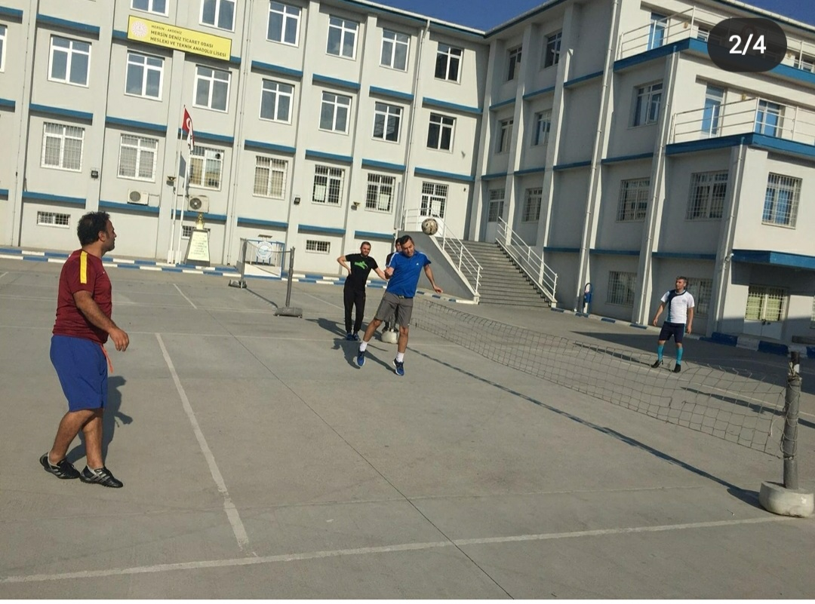

Slide 16
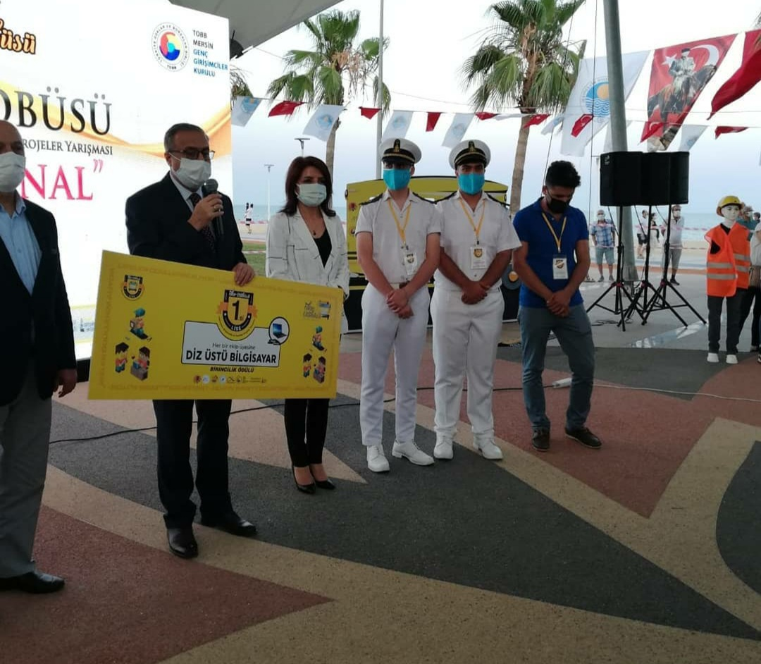

Slide 18
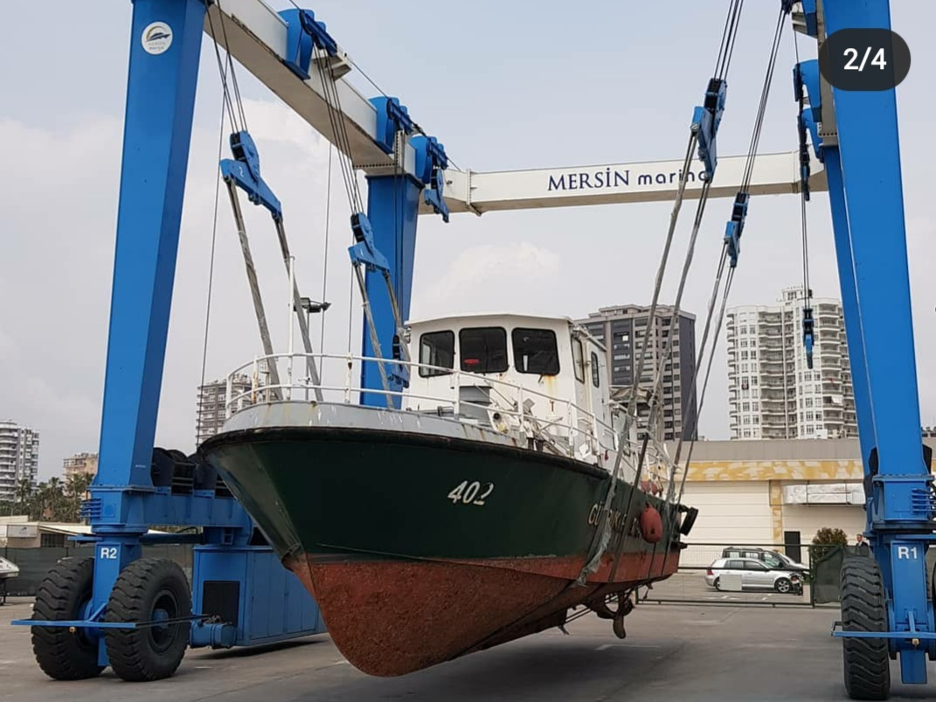

Slide 19
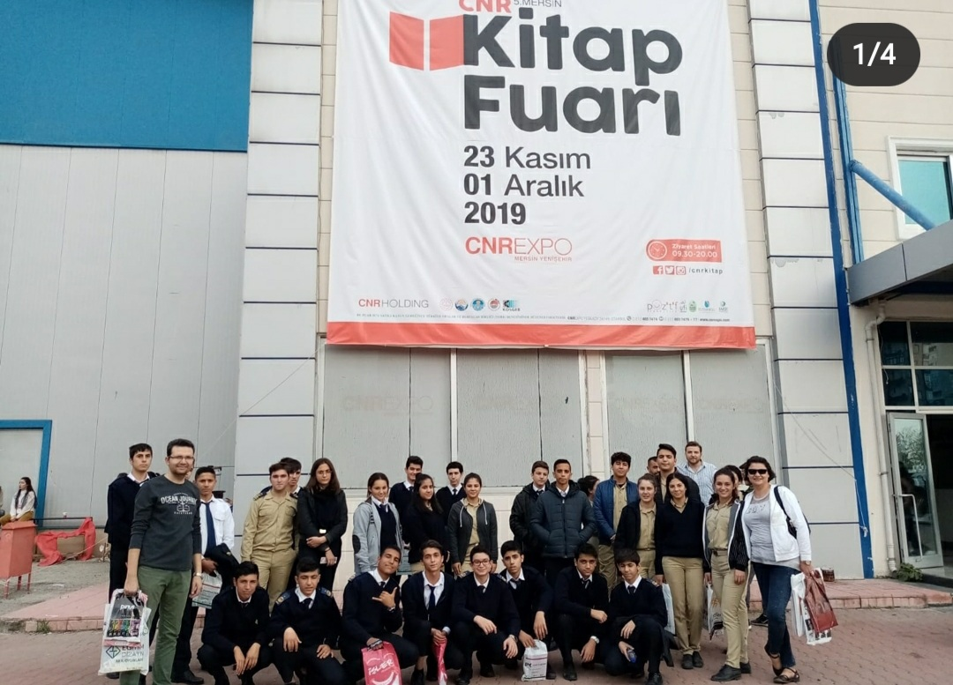

Slide 21
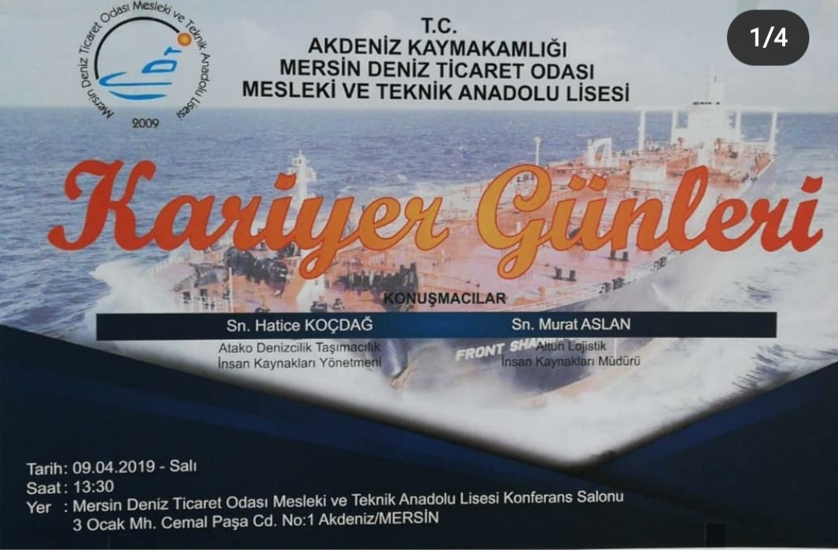

Slide 22
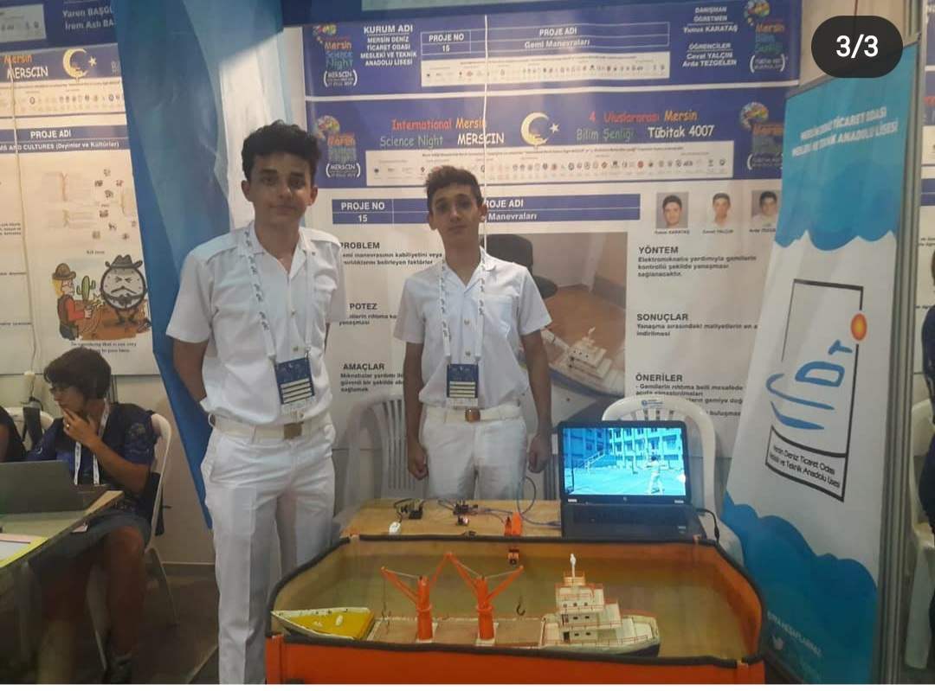

Slide 23
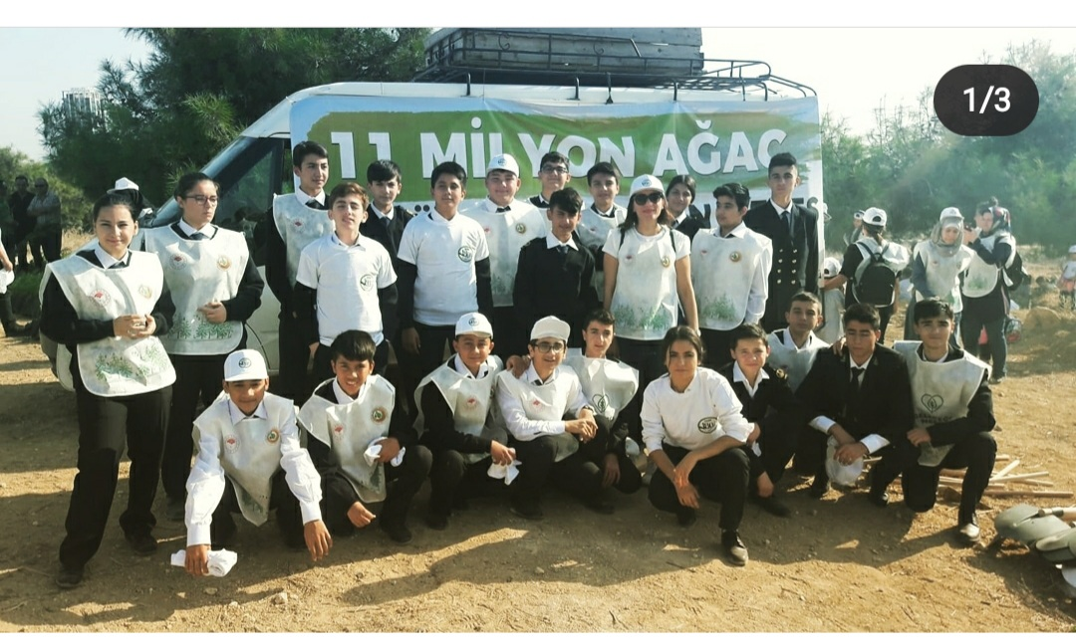

Slide 24
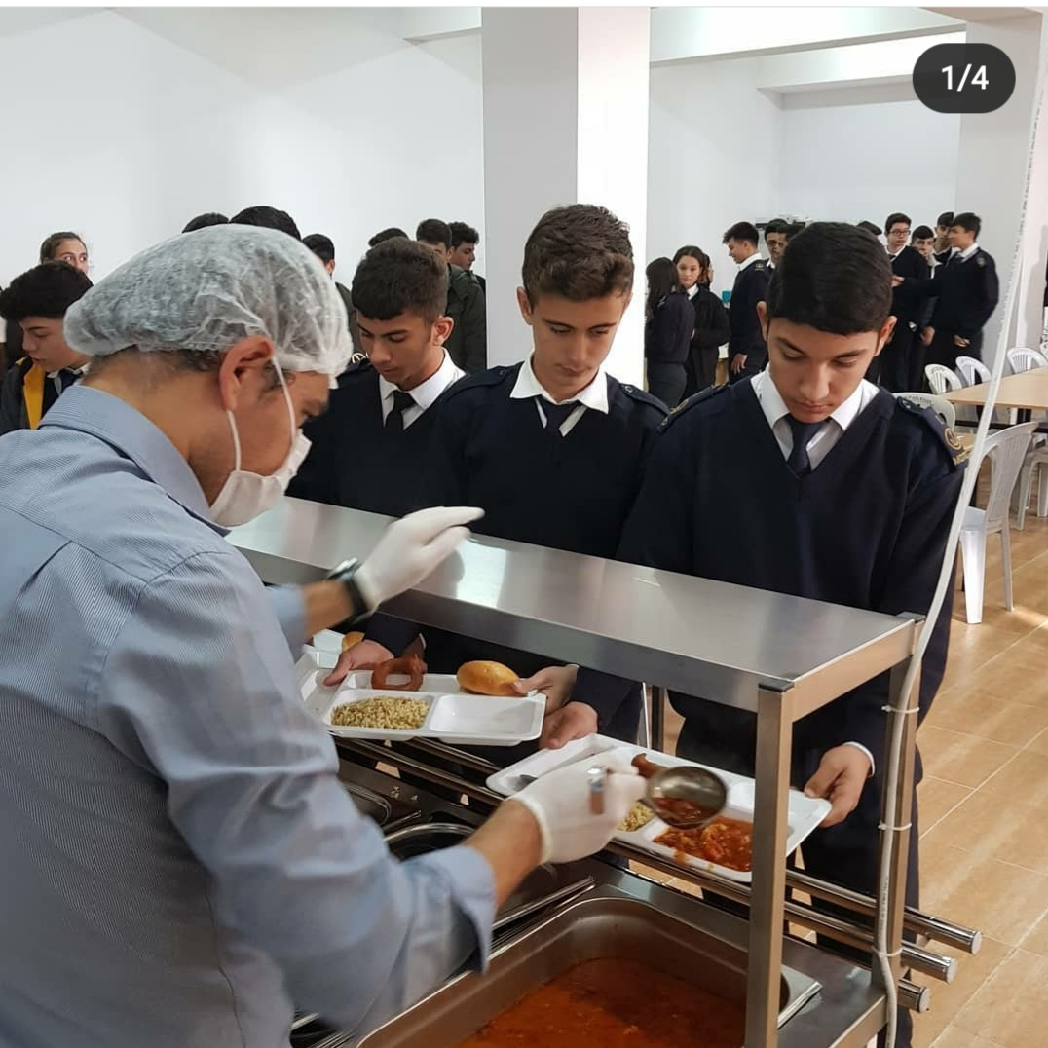

Slide 25
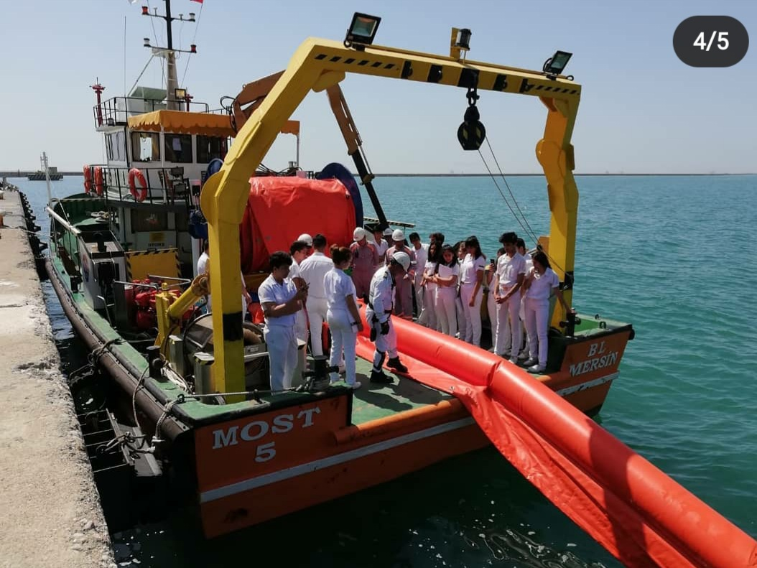

Slide 26
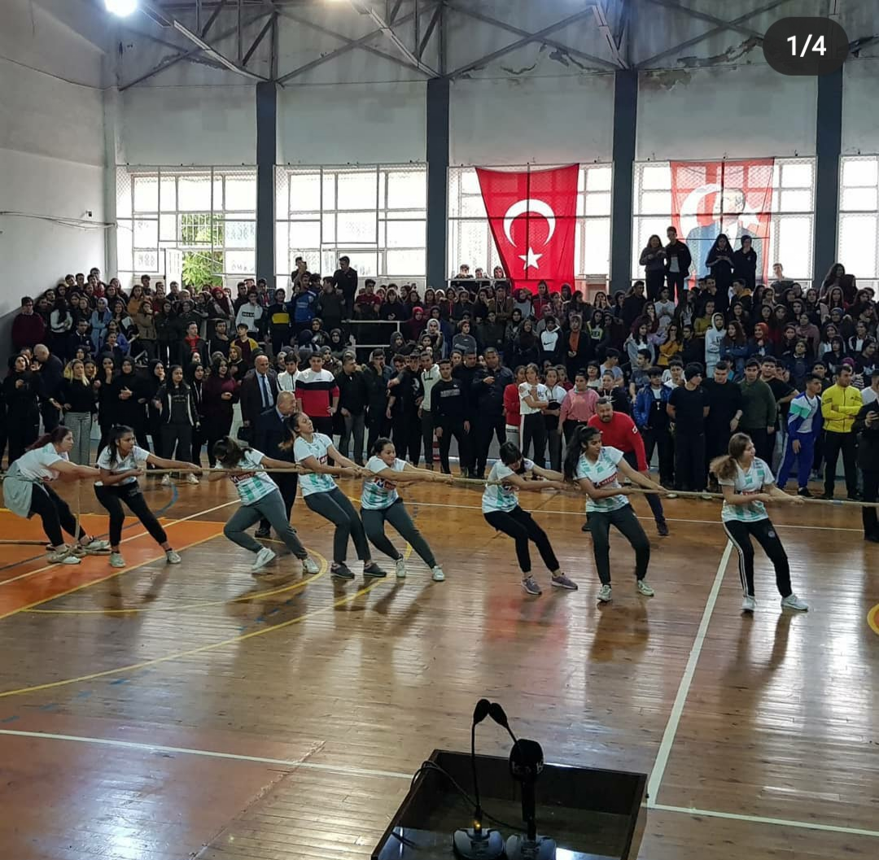

Slide 27
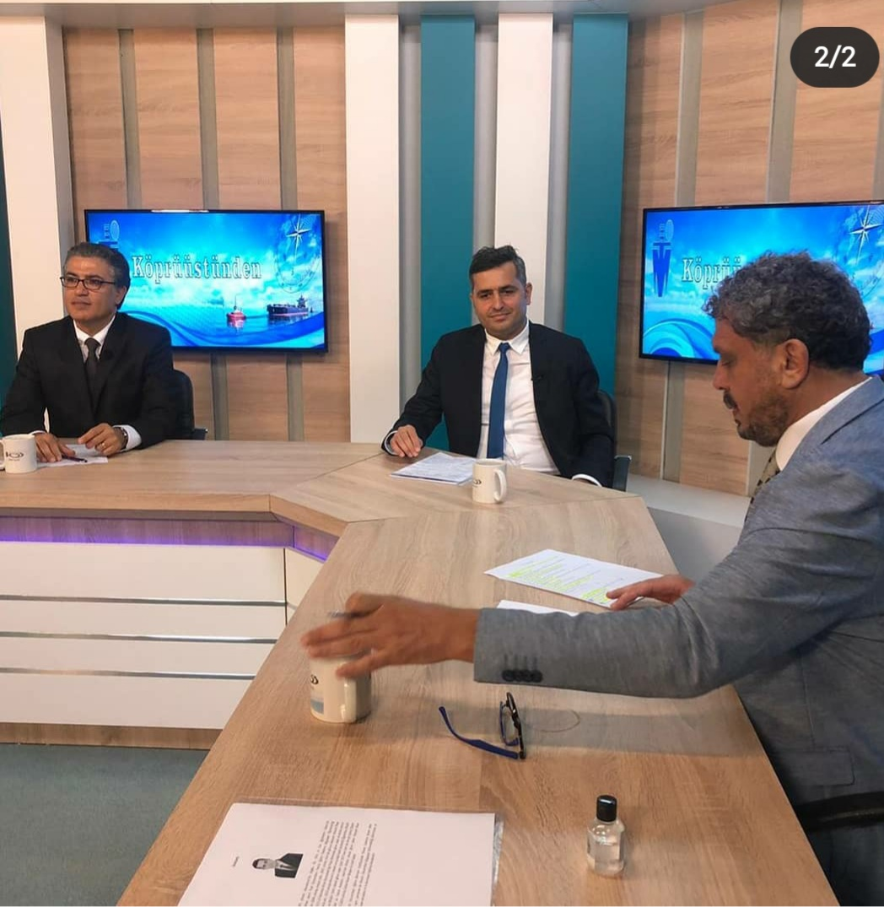

Slide 28
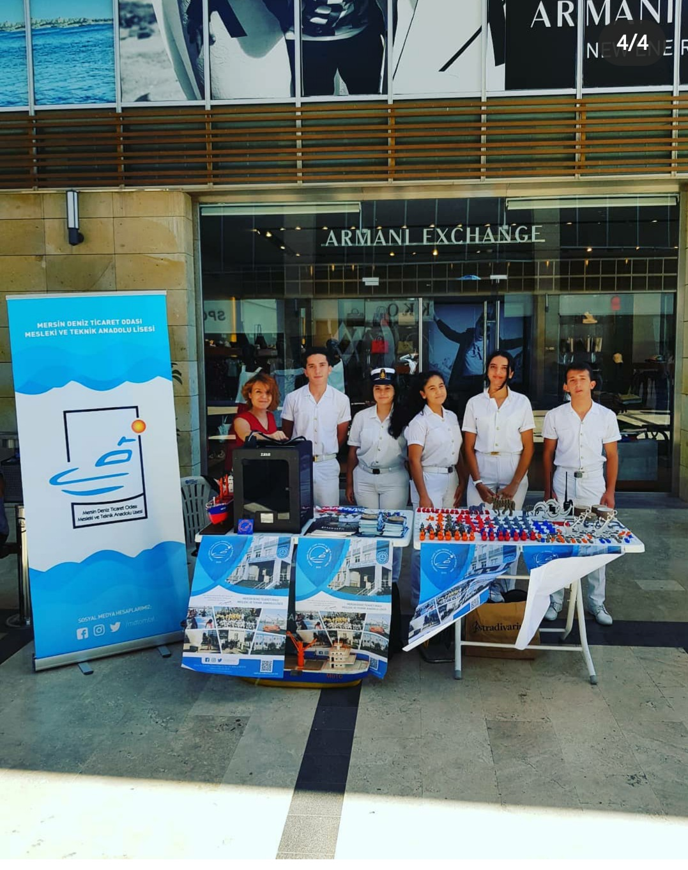

Slide 29
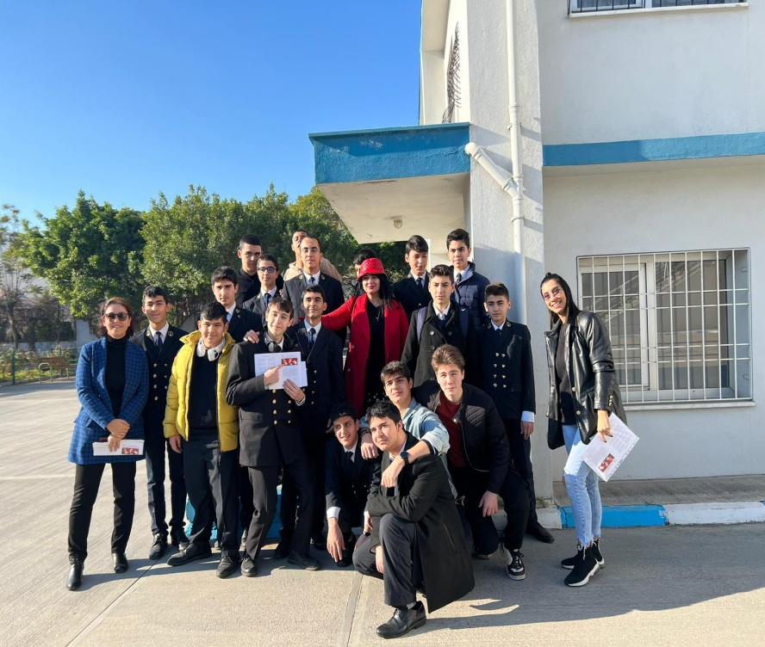
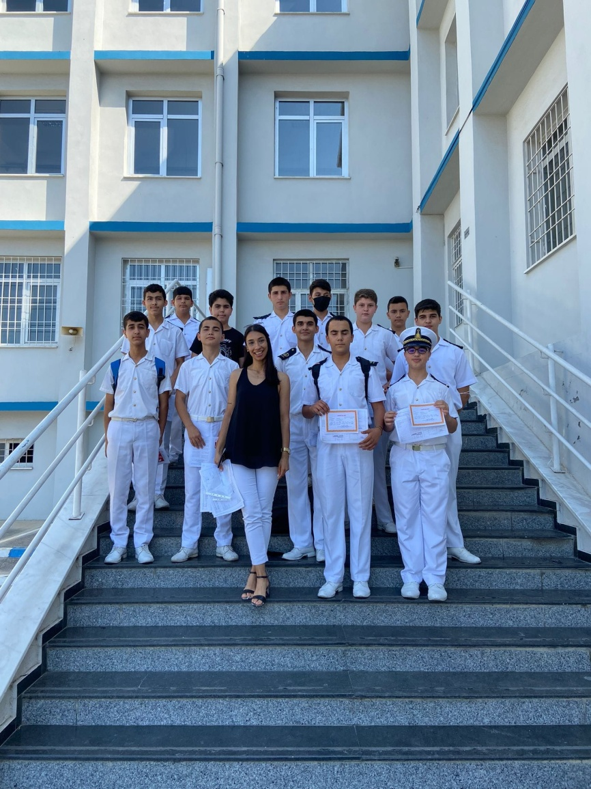
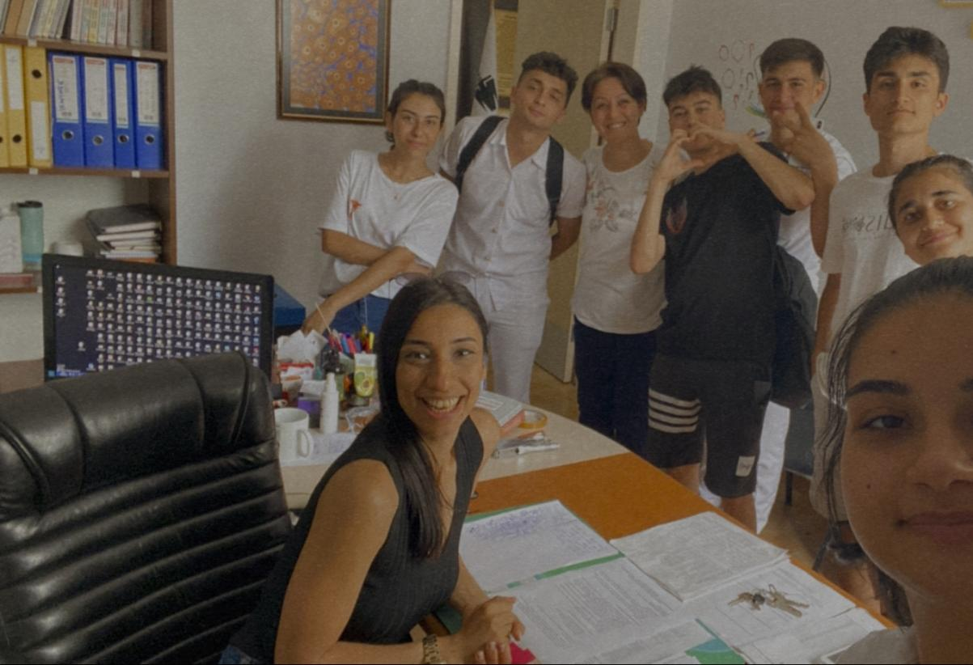
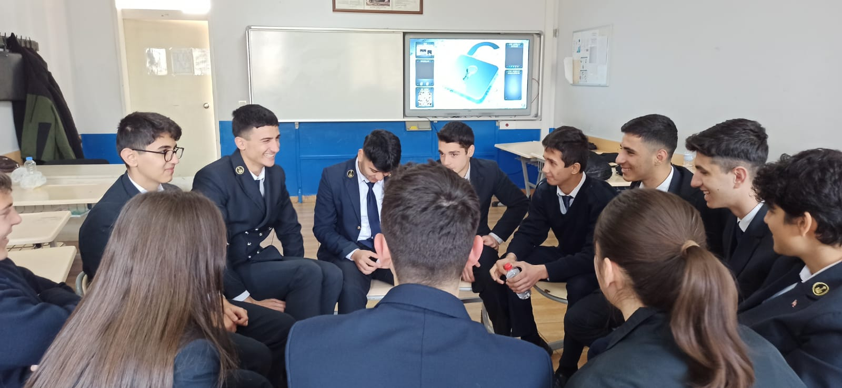

Slide 30
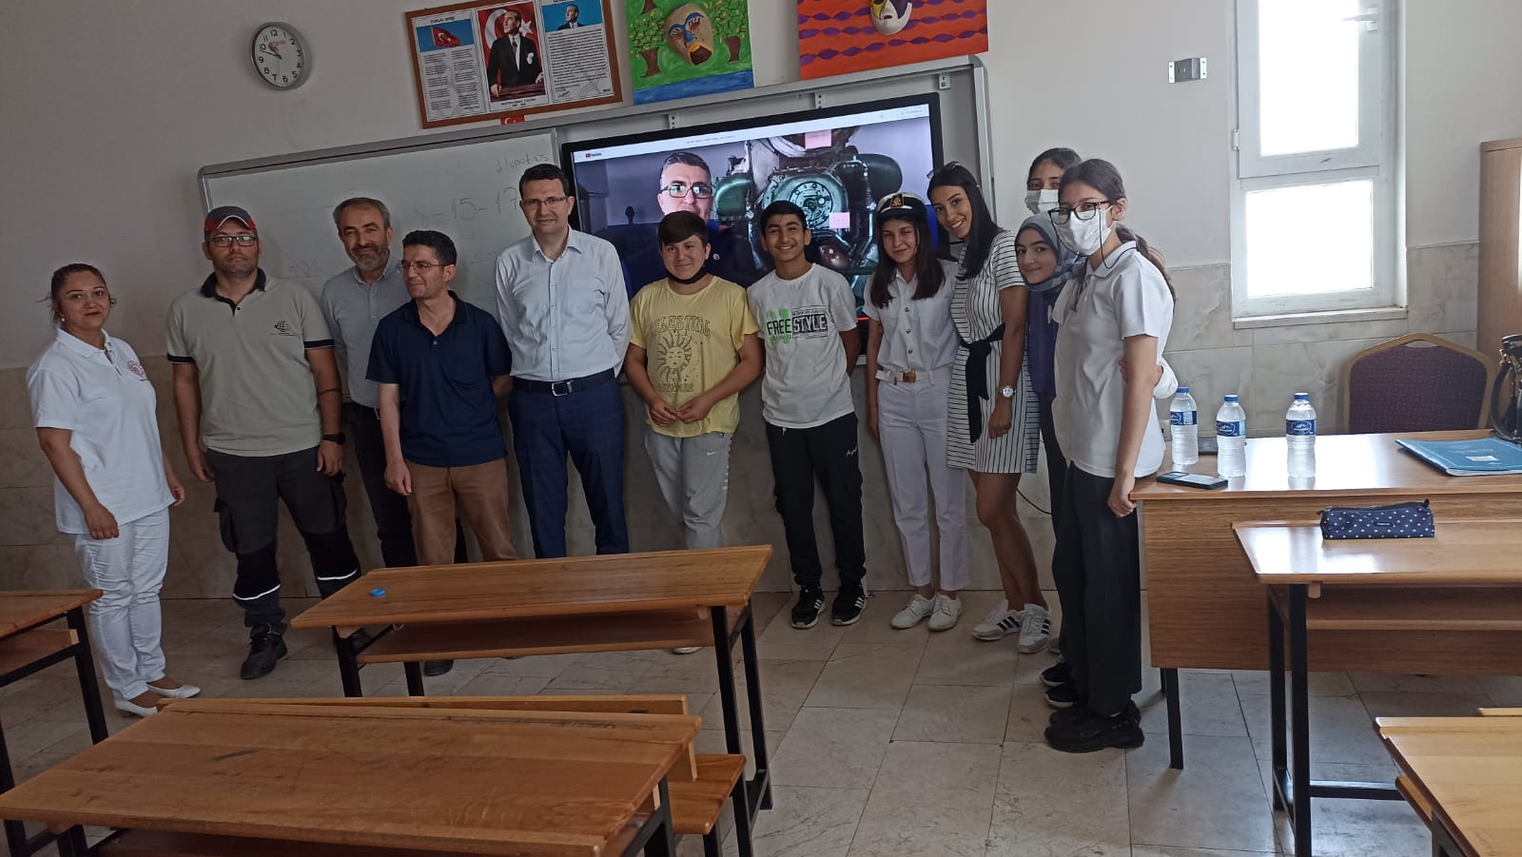

Slide 31
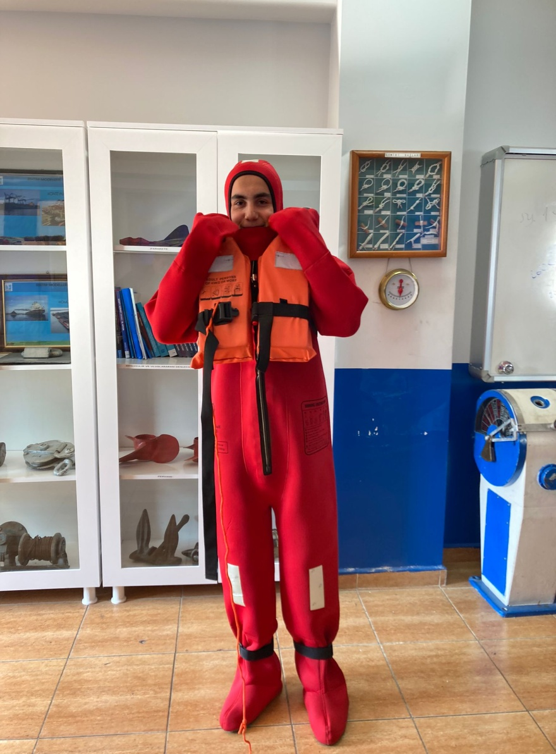
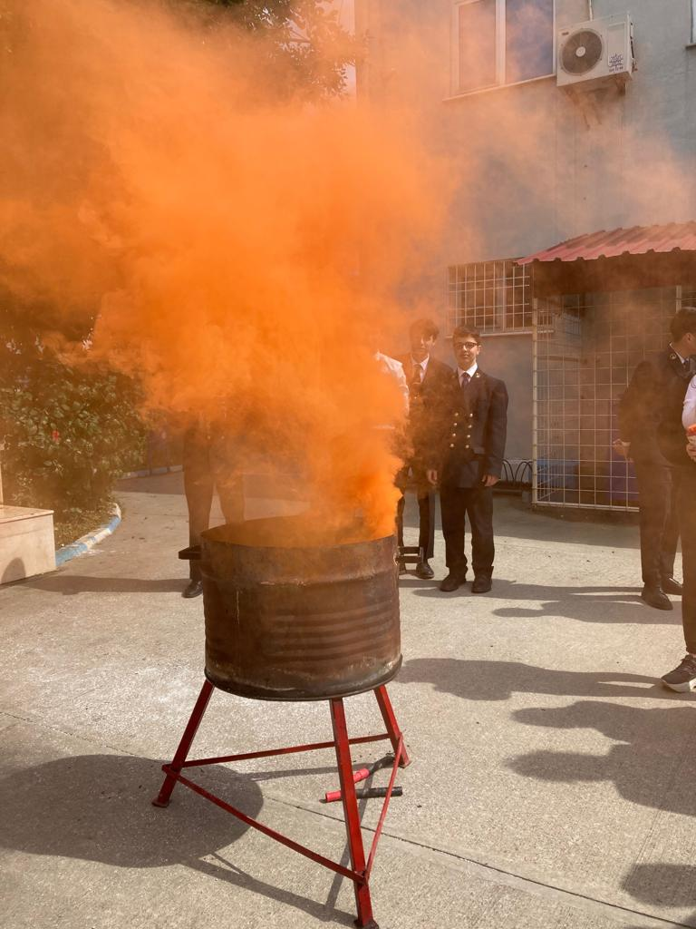
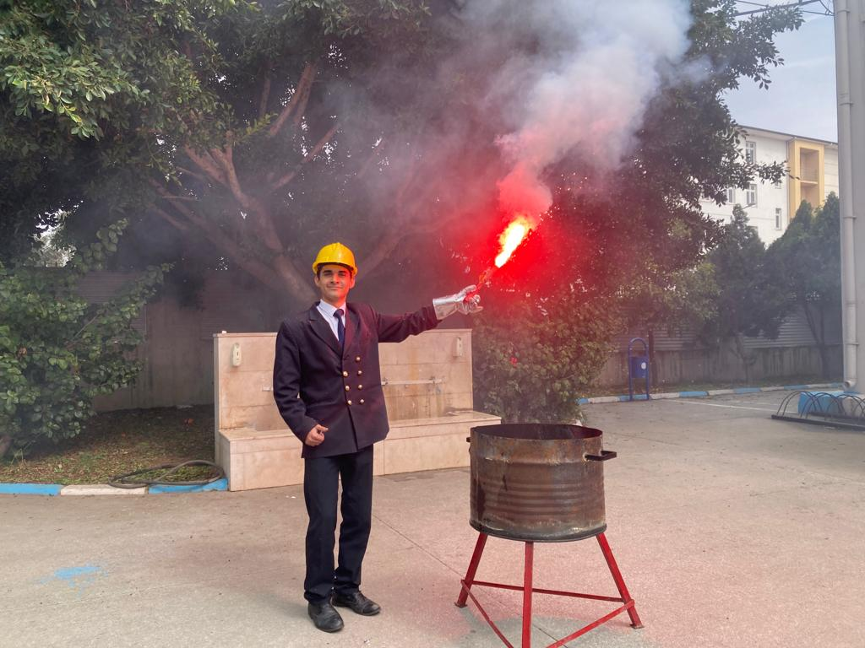
GÜVERTE BÖLÜMÜNDEN KARELER

Slide 32
STAJ PROGRAMI
*2022/2023 EĞİTİM VE ÖĞRETİM YILI DEĞİŞEN YÖNETMELİK KAPSAMINDA STAJLARIMIZ 10. SINIFLARDA NİSAN AYINDA BAŞLAYIP EKİM AYINDA BİTMEKTEDİR
OKUL PUANI
2023/2023 EĞİTİM ÖĞRETİM YILINDA YEDEK SIRALAMALARDA 260 PUANLA KAPATILMIŞTIR. KONTEJYANIMIZ 60 ÖĞRENCİDEN 90 ÖĞRENCİYE ÇIKARILMIŞTIR

Slide 33
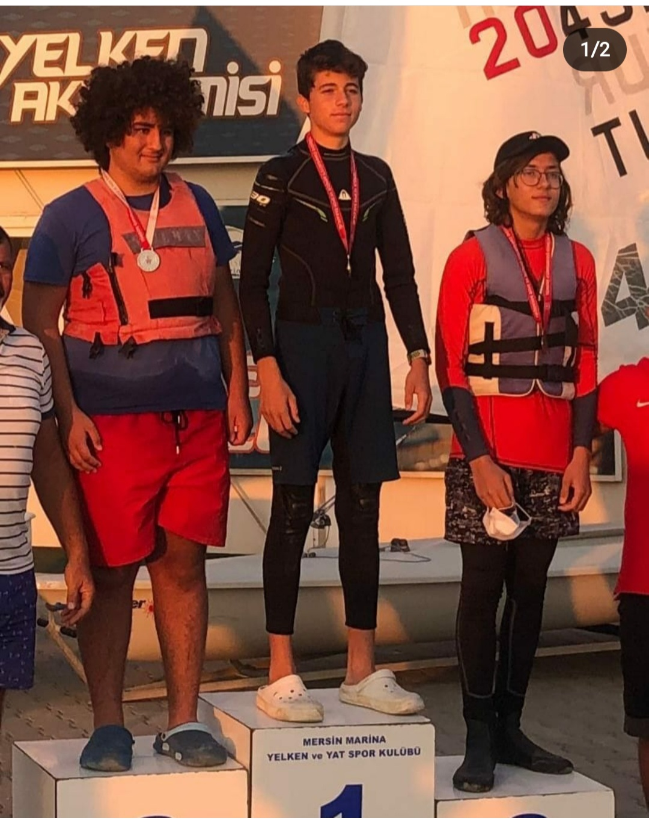
10. SINIF ÖĞRENCİMİZ MEHMET ÖZCAN 29 EKİM CUMHURİYET BAYRAMI YELKEN YARIŞLARINDA İL BİRİNCİ OLMUŞTUR.

Slide 34
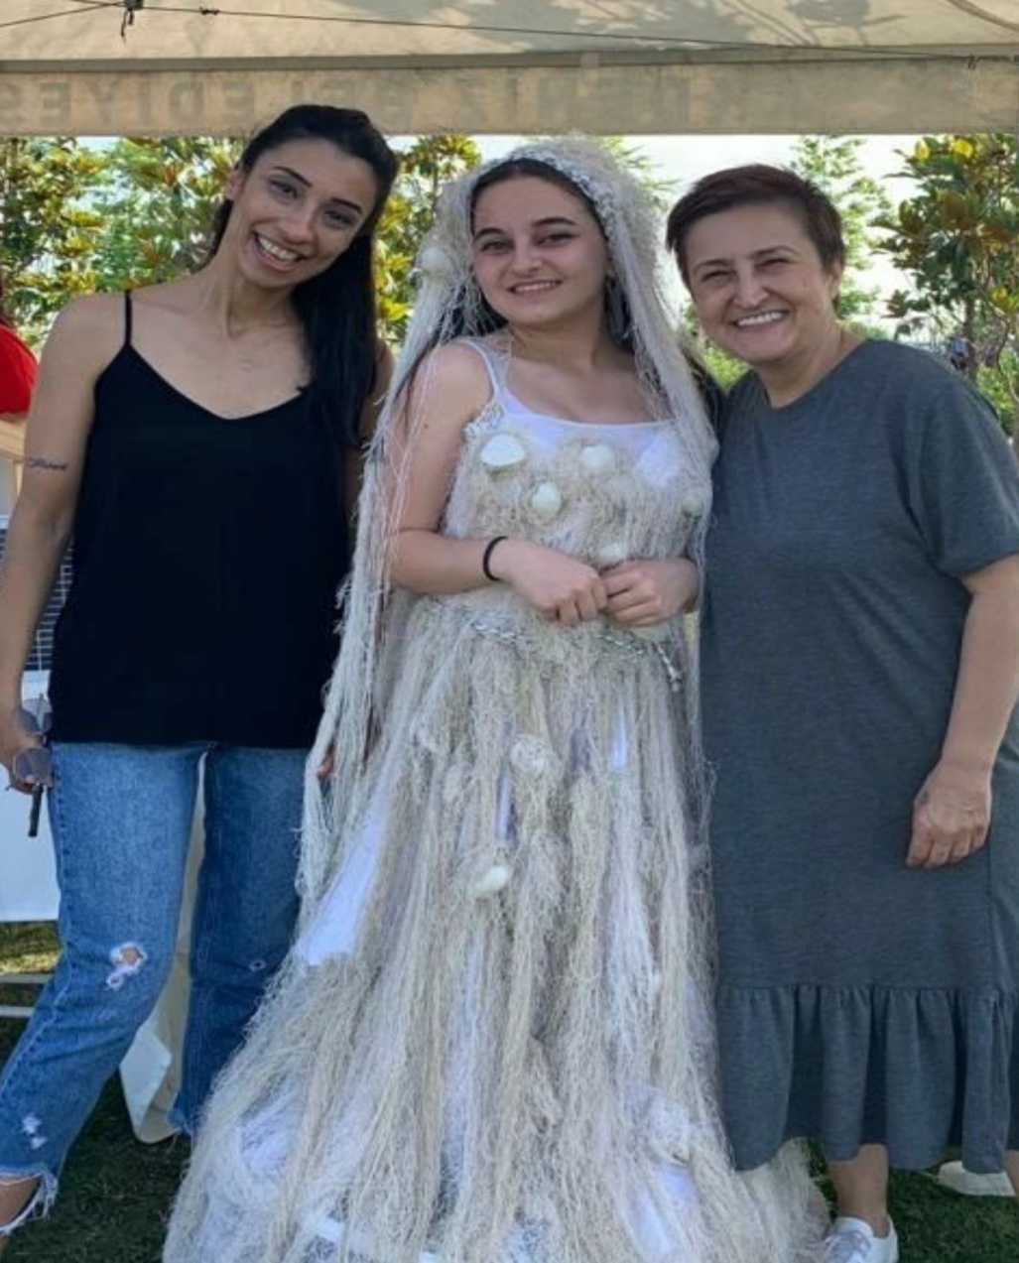
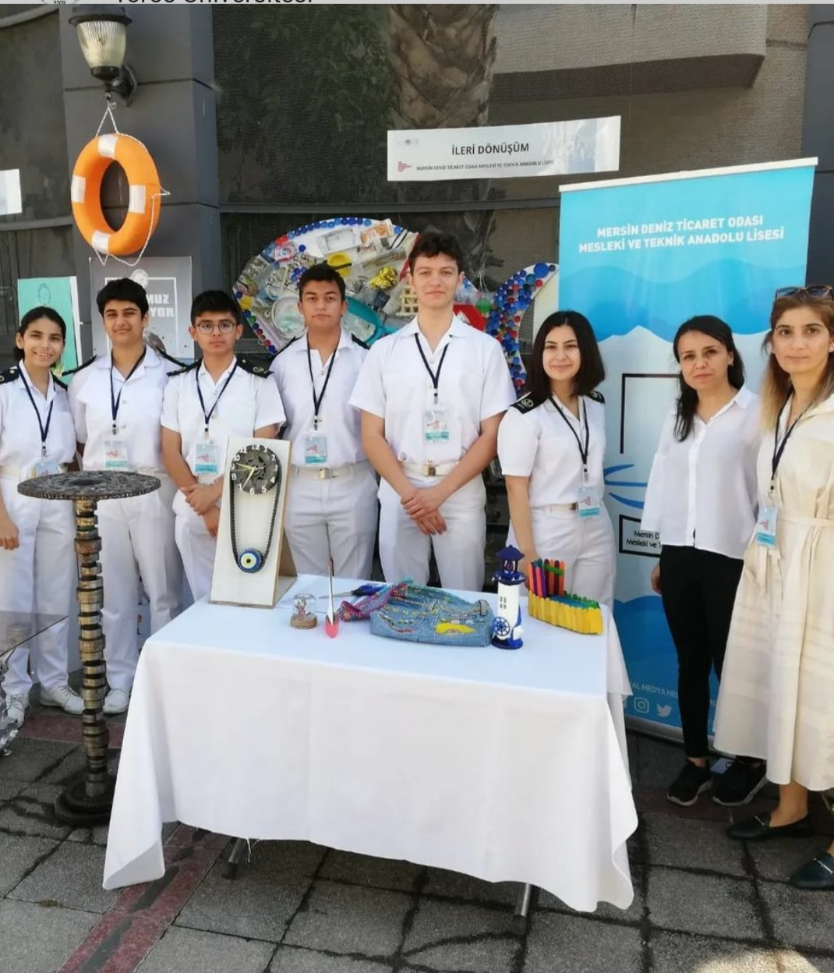
SIFIR ATIK DEFİLESİNE ÖĞRENCİMİZ BALIK AĞLARINDAN OLUŞTURDUĞU TASARIM ELBİSESİYLE KATILMIŞTIR

Slide 35
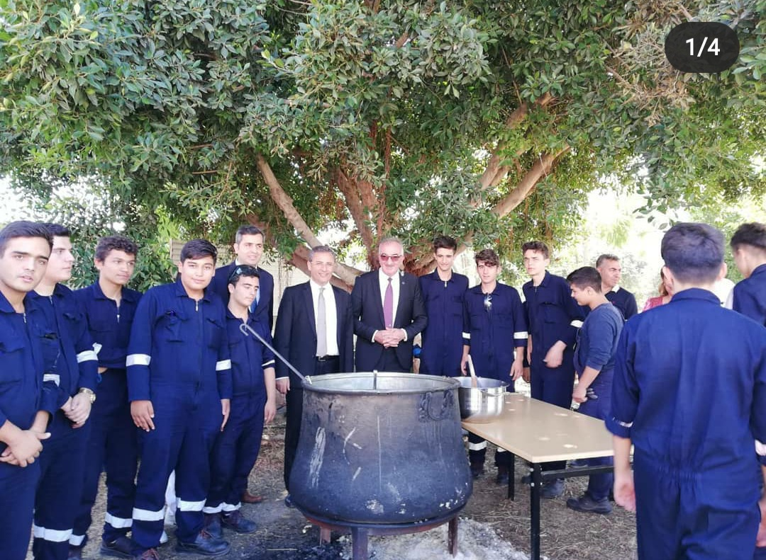

Slide 36
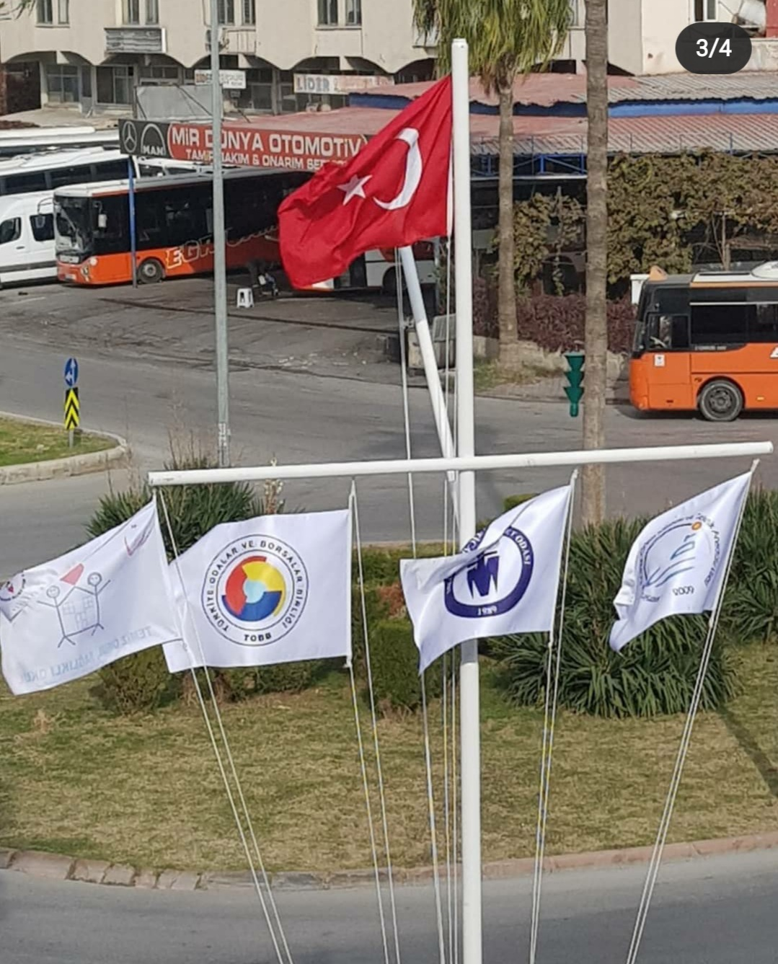

Slide 37
OKUL ADI
ÖN ELEME ŞARTLARI | *Merkezi sınavla alma *Tam teşekkülü hastaneden sağlık raporu
BURS İMKANLARI | *LGS de 400 puan üzeri alan ilk 3 öğrenciye burs desteği Her sınıf düzeyince her 3 öğrenciye burs imkanı
YEMEK VE PANSİYON İMKANLARI | * Okulumuzda Öğretmen Evi işbirliği ile yemekhanelerde yemekler çıkmaktadır.
PAYDAŞLAR | Mersin Deniz Ticaret Odası Mersin Milli Eğitim Müdürlüğü Mersin Sanayi ve Ticaret Odası Mersin Liman Başkanlıgı

Slide 38
OKUL ADI
SOSYAL FAALİYETLER | *TÜBİTAK 4006 Bilim Fuarı, Okul dergisi, Bilgi yarışmaları, Uluslararası Mersin Maratonuna katılım, Mezuniyet Töreni, Öğrenci Gezileri
DERS DIŞI EGZERSİZLER | Futbol, Basketbol , Voleybol, Okculuk, Masa Denizi, Yüzme
ELDE EDİLEN BAŞARILAR | MEB, TOBB, TOBB ETÜ işbirliğinde imzalanan protokol ile özel program ve proje uygulayan devlet okulu , Beyaz Bayrak , Beslenme Dostu, Şiir yarışmaları birincilikleri, En iyi girişimcilik fikri, Okulum temiz belgesi
ERASMUS PROJELERİ | Yelkenler Fora, Geleceğin Gemi Adamları Avrupada isimli erasmus + K102 projesi. Etkili Fen Öğretimi Erasmus + K229

Slide 39
Neden Biz?
* Mersin Deniz Ticaret Odası tarafından burs desteği
En fazla 30 kişilik sınıflar
Hijyen Ortam
Gemi makineleri Simulatoru, Köprü üstü Simulatorü, Sıvı yük elleçleme Simulatörü, Telsiz Simulatörü ile Tam donanımlı gemi makineleri Dairesi, Denizde canlı kalma Eğitimi İstasyonu, Revir, Yangın Eğitimi Merkezi gibi bir çok Atölye ve Donanım
Alanında uzman sertifikalı eğitimci kadrosu
Yabancı dil derslerinde «Native Speaker Uygulaması ile aynı anda 2 ile eğitimci ile gerçekleştirilen dersler
Destekleme ve Yetiştirme kursları, Deneme Sınavları
Ders öğretmeni, Antrenör ve Can Kurtaran eşliğinde Mersin Olimpik Yüzme Havuzunda yüzme dersleri
Uygulamalı Eğitimlerde kullanılmak üzere 1 adet 14 MT. Çelik gövdeli ve 1 adet 10 MT. Ahşap gövdeli Eğitim Gemisi ile acil durumlarda müdahele için Zodyak bot
Zengin içeriğe sahip kütüphane
10 farklı branşta güncel dergiye abonelik
Bir çok sosyal kültürel faaliyetler
Kariyer Günleri

